Slide 1
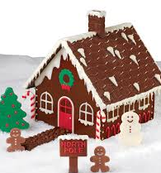
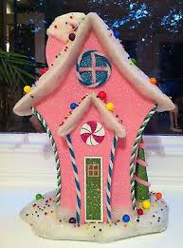
ΜΙΚΡΟ | ΜΕΣΑΙΟ | ΜΕΓΑΛΟ

